Slide 2
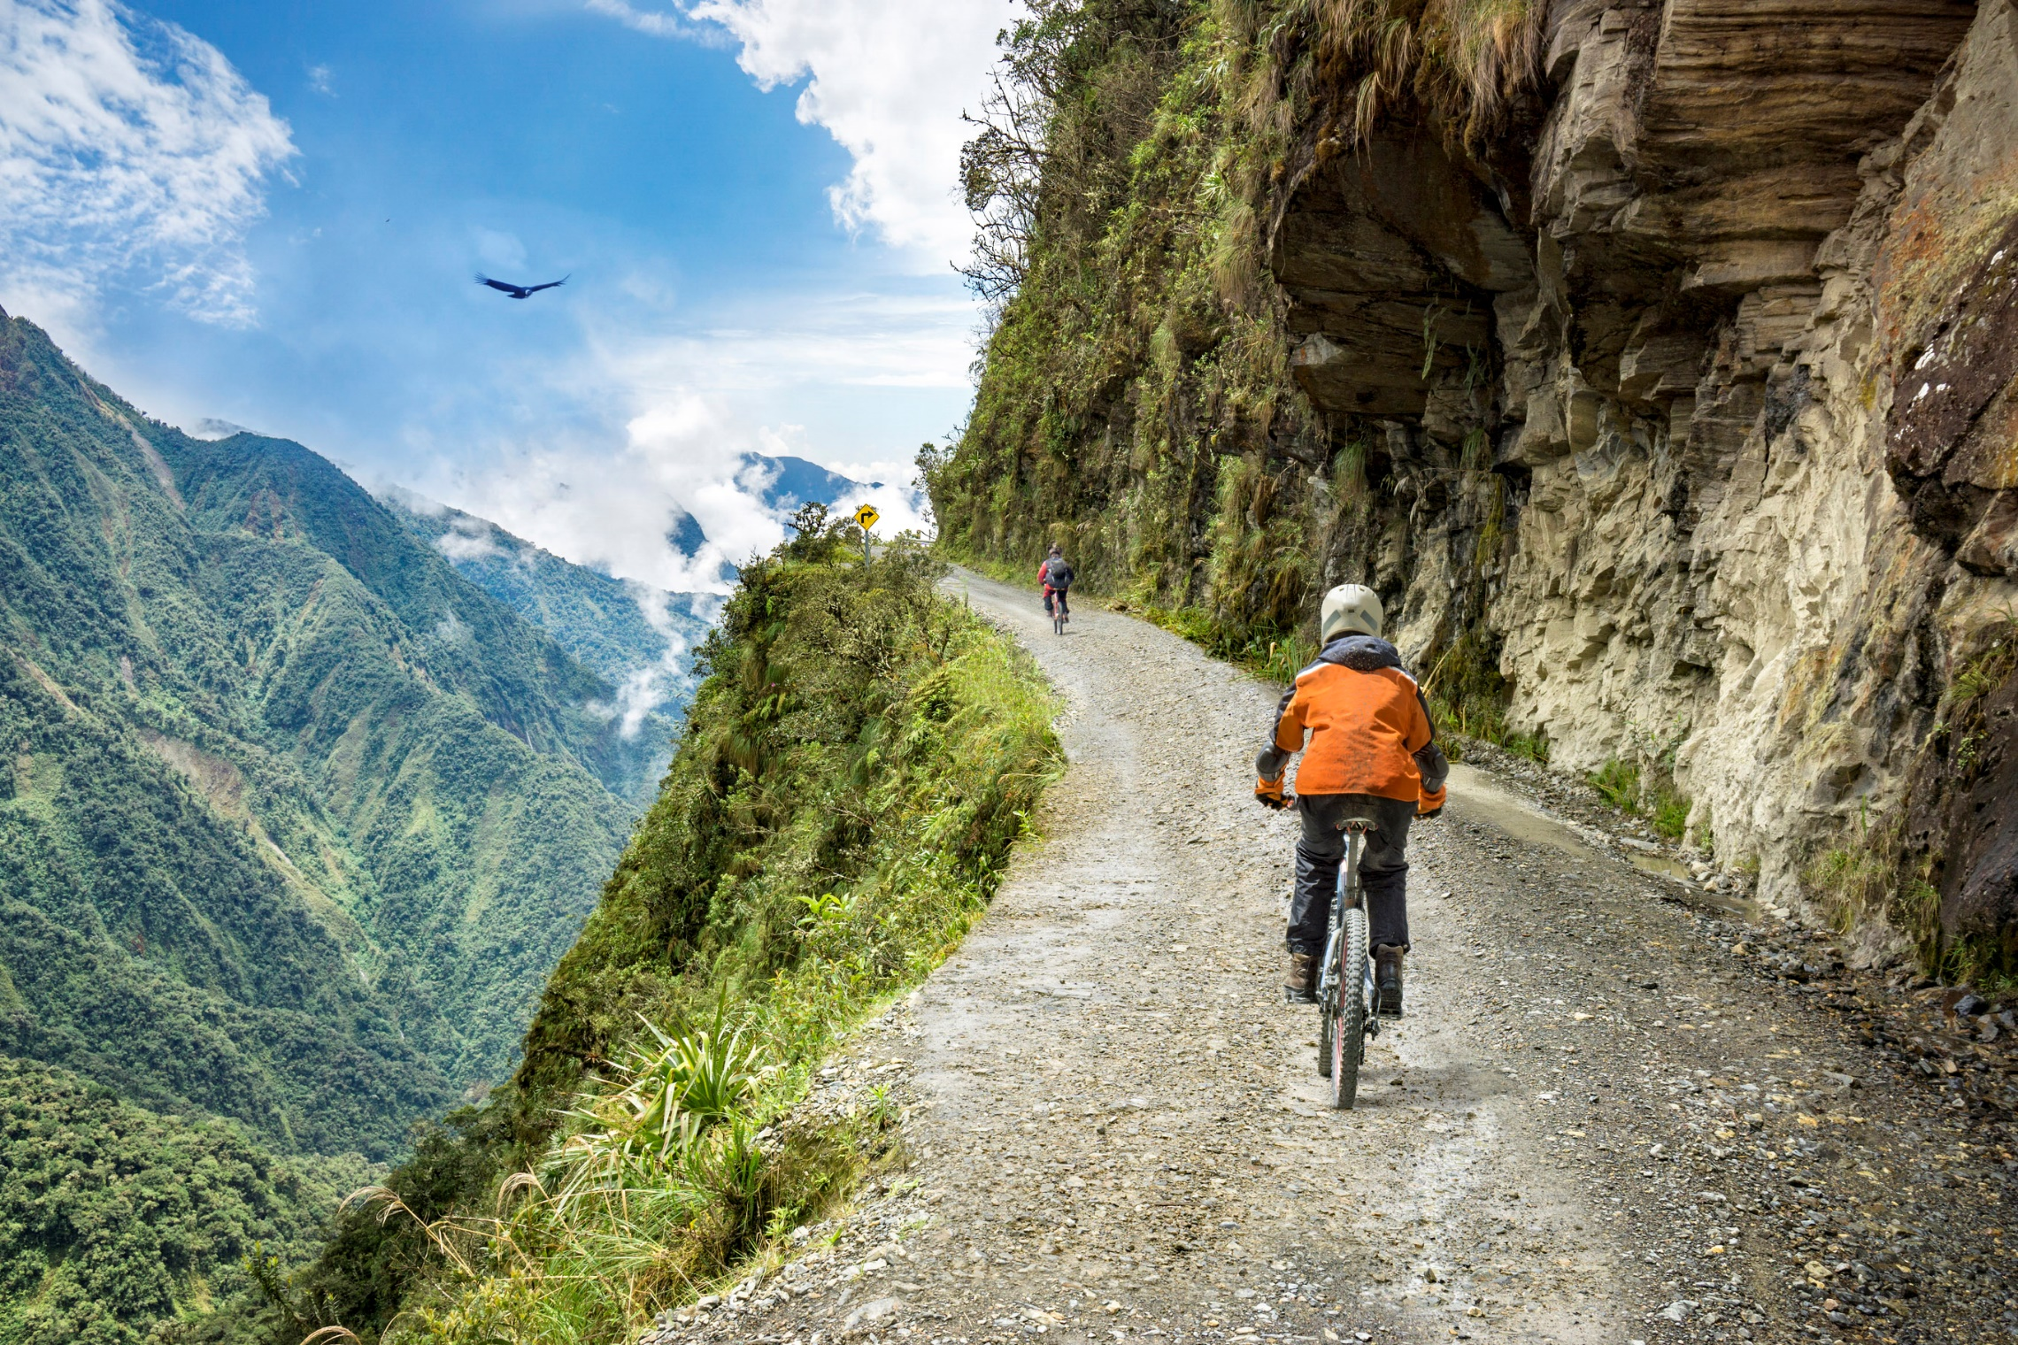
4. Fysische en sociale vraagstukken

Slide 3
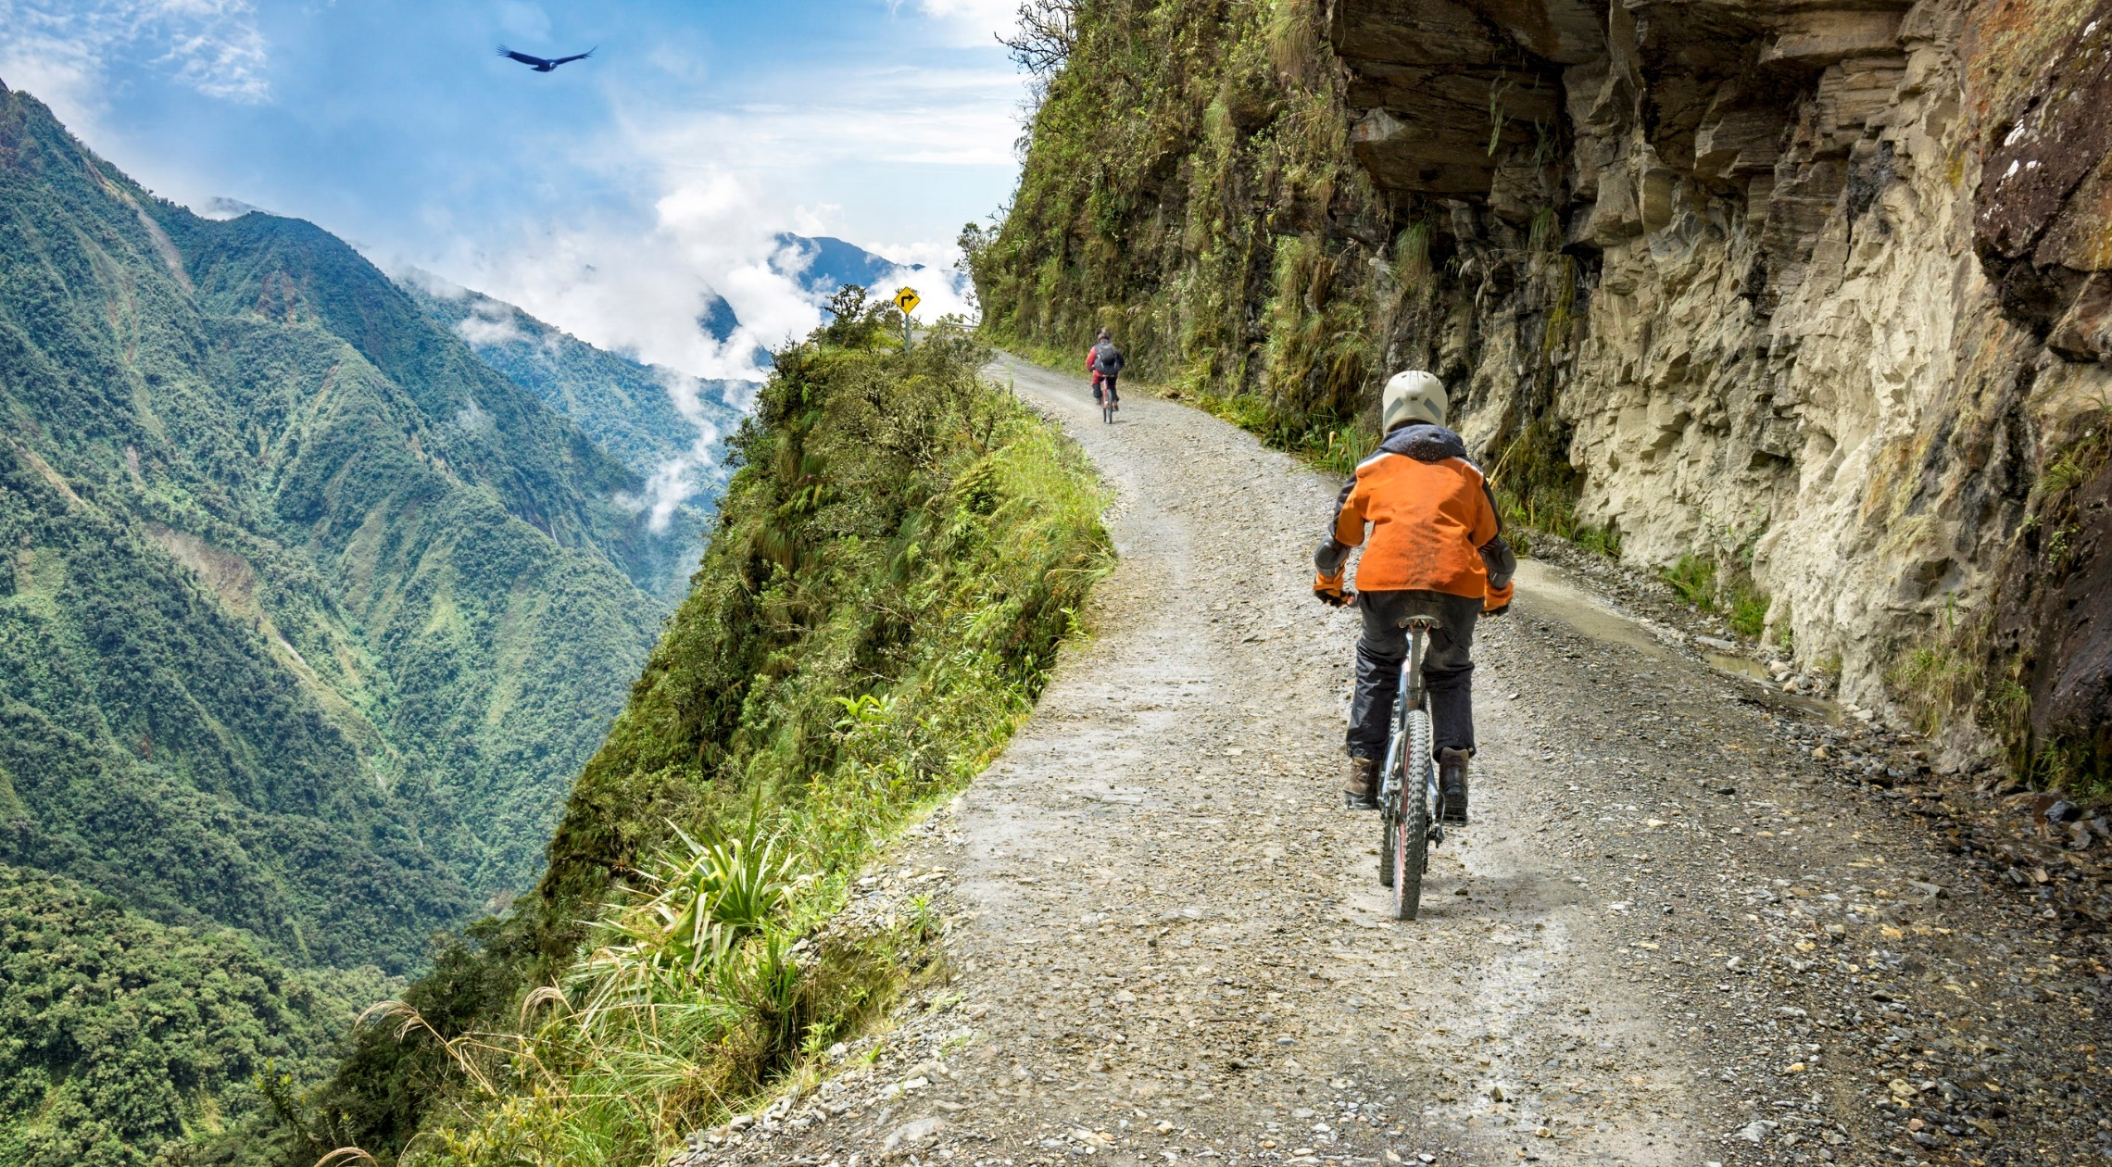
4. Fysische en sociale vraagstukken
Hoofdvraag
Welke milieuvraagstukken over natuurlijke hulpbronnen en natuurlijke gevaren en welke vraagstukken over de verschillen tussen stad en platteland komen voor in Zuid-Amerika en hoe worden ze opgelost?

Slide 4
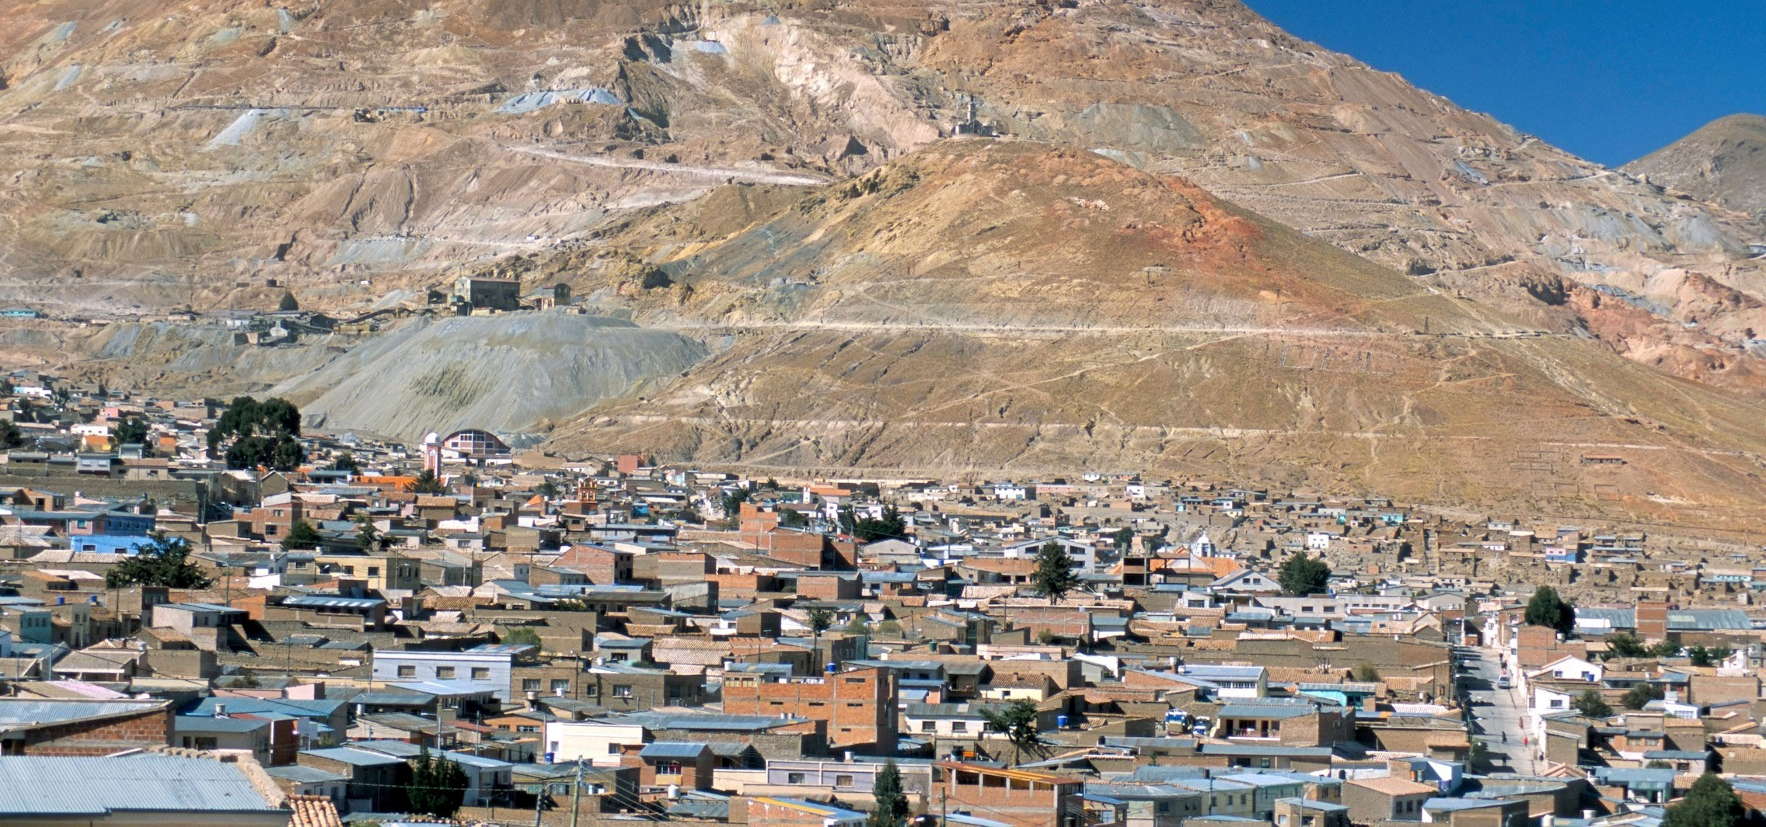
§4.1 Natuurlijke hulpbronnen
Deelvragen
Wat zijn de gevolgen van de winning van natuurlijke hulpbronnen voor het landschap, het ecosysteem en de bevolking?
Hoe proberen verschillende groepen mensen de winning van natuurlijke hulpbronnen te bevorderen of juist tegen te gaan?

Slide 5
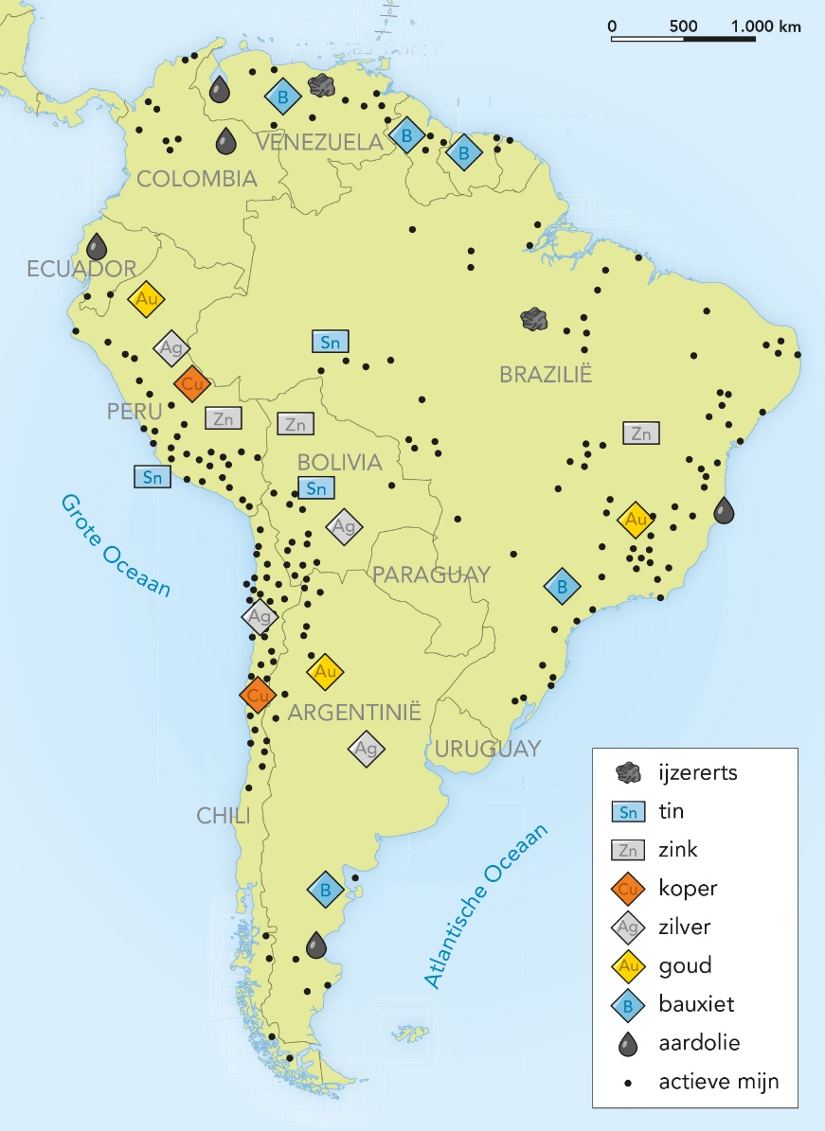
§4.1 Natuurlijke hulpbronnen
Het continent als delfstoffenparadijs
Veel Zuid-Amerikaanse landen horen bij grootste delfstoffenproducerende en -exporterende landen.
Aantal landen heeft ook fossiele brandstoffen.
vraag naar grondstoffen groot → hoge prijs → gunstig voor inkomsten landen, maar kwetsbaarheid neemt toe
meeste ertsen worden onverwerkt geëxporteerd naar Azië, Noord-Amerika en Europa
Notes:
Afbeelding: Mijnbouw in Zuid-Amerika

Slide 6
§4.1 Natuurlijke hulpbronnen
Mijnbouw
Na onafhankelijkheid waren mijn- en landbouwproducten economische basis voor ontwikkeling.
om te profiteren van export hiervan is beleid aantal keren gewijzigd:
jaren ’30 vorige eeuw: importsubstitutie en nationalisatie mijnbouwbedrijven
jaren ’80 en ’90 vorige eeuw: open economie om buitenlandse bedrijven te lokken (vanwege kennis en financiële middelen voor moderne mijnbouw) → investeringssubsidies, lagere belastingen en minder strenge mijnbouwwetten
Maatregelen hebben economische, ecologische en sociale gevolgen. Hierna voorbeelden: Bolivia en Brazilië

Slide 7
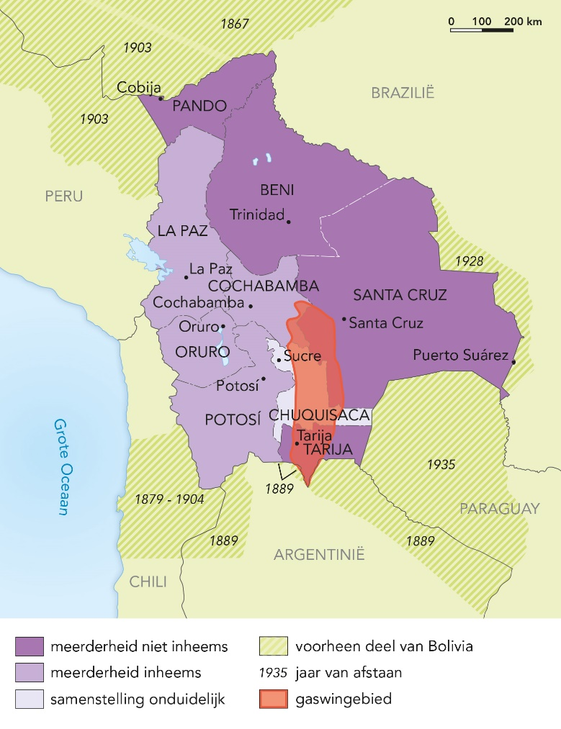
§4.1 Natuurlijke hulpbronnen
Pachamama: Moeder Aarde
In Bolivia is inheemse bevolking in de meerderheid, maar achtergesteld, omdat:
inkomsten uit mijnbouw en landbouw bij multinationals terechtkwamen → bevolking arm
hun leefgebied werd aangetast
in 2006 Evo Morales president = eerste indiaanse leider van Aymara → nieuwe grondwet die rekening houdt met ‘Moeder Aarde’
Notes:
Afbeelding: Etnische samenstelling van de bevolking in Bolivia

Slide 8
§4.1 Natuurlijke hulpbronnen
Pachamama: Moeder Aarde
Maatregelen Evo Morales:
bevolking mag meebeslissen over exploitatie van natuurlijke hulpbronnen en moet profiteren van exploitatie
nationaliseren van gaswinning → inkomsten stijgen → sociale programma’s voor onderwijs, gezondheidszorg en pensioenen
resultaat: arme indiaanse bevolking profiteert wel, maar armoede en sociale ongelijkheid nemen nauwelijks af, omdat er geen nieuwe banen worden gecreëerd.

Slide 9
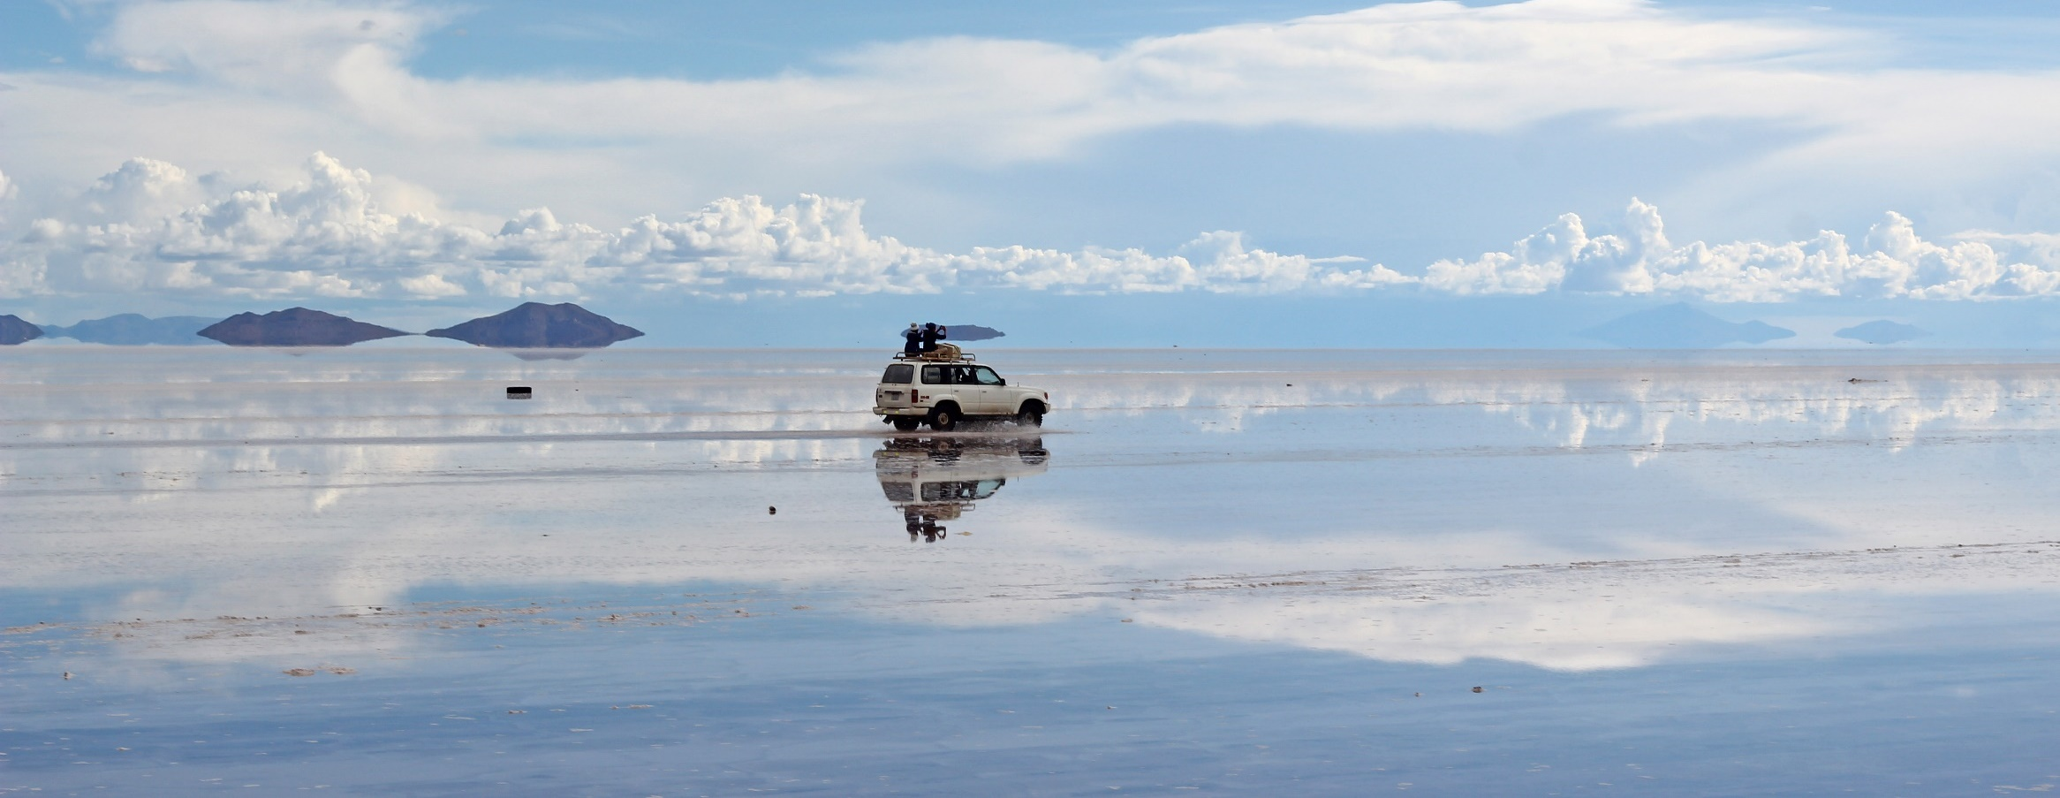
§4.1 Natuurlijke hulpbronnen
Lithium: het witte goud?
Bolivia heeft grote voorraden lithium = belangrijke grondstof voor batterijen en accu’s. Vraag zal toenemen → prijs zal stijgen.
helft van de wereldvoorraad lithium in Bolivia op zoutvlakte Salar de Uyuni
Notes:
Afbeelding: Salar de Uyuni, Bolivia

Slide 10
§4.1 Natuurlijke hulpbronnen
Lithium: het witte goud?
Bolivia wil lithium zelf winnen en verwerken, maar problemen:
gebrek aan kennis → joint venture met buitenlandse bedrijven die eisen kunnen stellen
duurzaamheid in geding:
lithiumfabriek heeft veel water nodig → oppompen water uit ondergrond → daling grondwaterpeil → aantasting ecosysteem en afname hoeveelheid water voor voedselgewassen (zoals quinoa)
gebruik van giftige chemicaliën
zoutvlakte is kwetsbaar ecosysteem
Daarom op zoek naar balans tussen: economische ontwikkeling en rekening houden met Moeder Aarde om sociale onrust te voorkomen.

Slide 11
§4.1 Natuurlijke hulpbronnen
Ontsluiting en exploitatie van Amazonië
Brazilië had sinds jaren ’60 vorige eeuw aantal redenen om Amazonegebied te ontsluiten, namelijk:
verstrekking landbouwgrond aan duizenden landloze boeren
winning ertsen en mineralen
winning fossiele brandstoffen (olie en gas) en opwekking duurzame energie (hydro-elektriciteit)
ontlasting dichtbevolkte gebieden (zodat mensen in Amazonegebied gaan wonen i.p.v. in ‘gouden driehoek’)

Slide 12
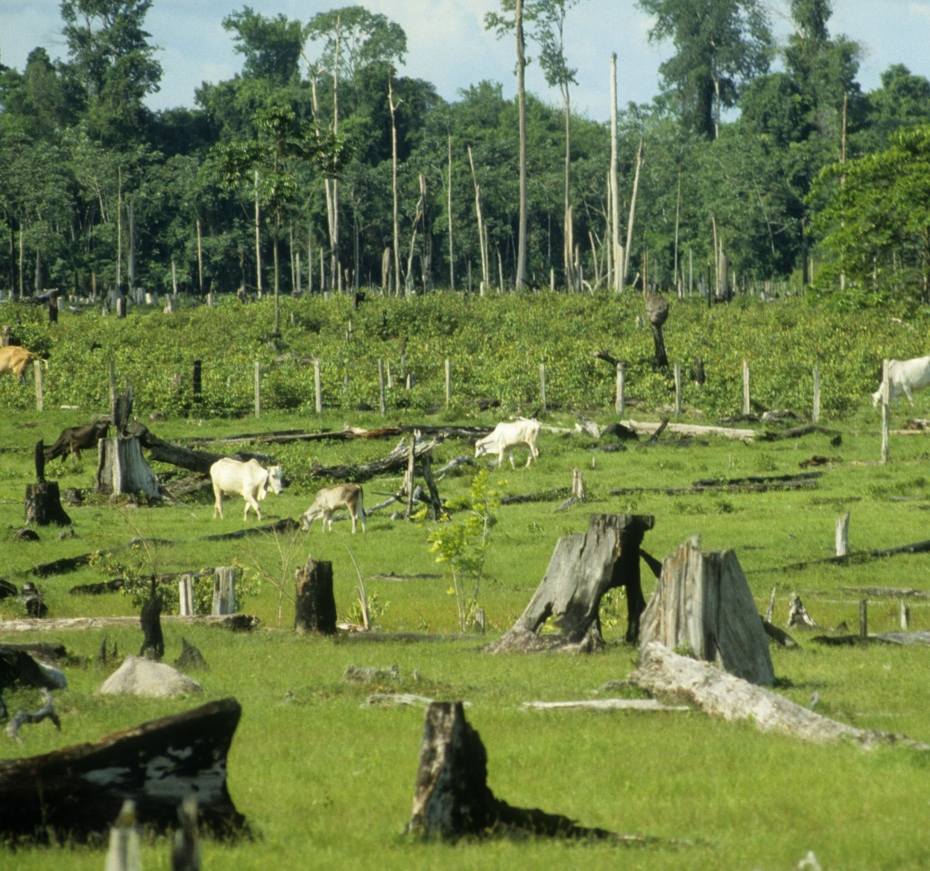
§4.1 Natuurlijke hulpbronnen
Ontbossing en landbouw
Na aanleg wegen Amazonië gaan arme boeren zelf ontginnen: kappen kleine stukken oerwoud → verbouwen gewassen → na drie jaar uitputting grond → kappen nieuw stuk oerwoud → enz.
grote landbouwondernemingen: kappen grote stukken oerwoud → weidegronden vee en akkers voor mais, katoen, oliepalmen, suikerriet en soja
concurrentie om ruimte groot: conflicten als grote landbouwondernemingen land van kleine boeren willen innemen
Notes:
Afbeelding: Grootschalige veeteelt in het voormalige tropische regenwoud

Slide 13
§4.1 Natuurlijke hulpbronnen
Ontbossing en energie
Midden in Amazoneregenwoud wordt gas gewonnen dat met kilometerslange pijpleidingen dwars door regenwoud naar industriestad Manaus wordt getransporteerd.
daarnaast ook opwekking hydro-elektriciteit in Amazoneregenwoud:
nu 83 stuwdammen
plannen voor nog veel meer stuwdammen, waardoor nog meer gebieden onder water komen te staan
grootste dam ter wereld (Belo Montedam) wordt gebouwd

Slide 14
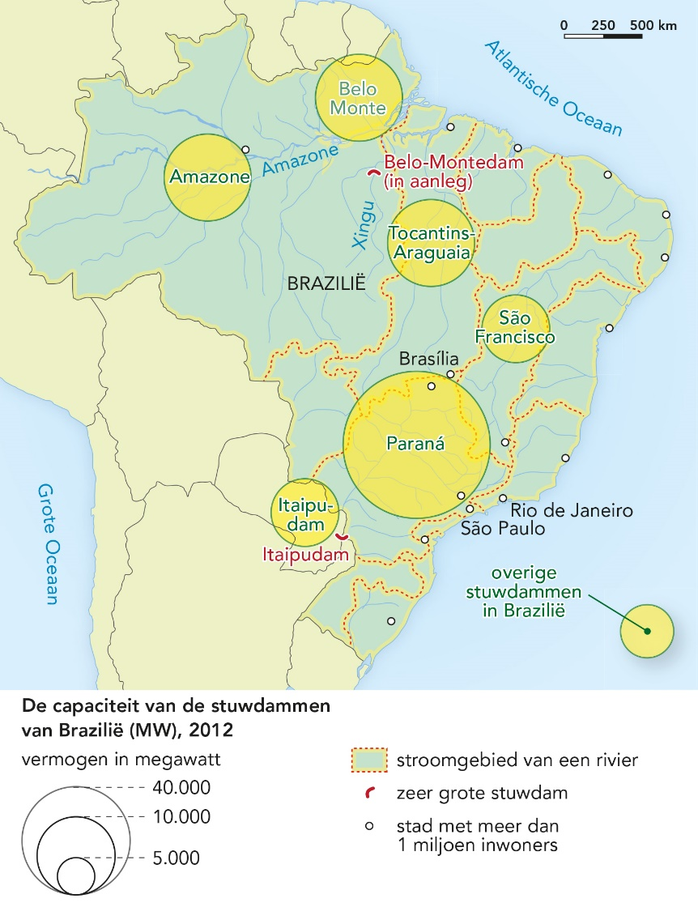
§4.1 Natuurlijke hulpbronnen
Gevolgen stuwdammen
Aanleg van stuwdammen heeft aantal positieve gevolgen:
voorkomen van overstromingen door regelen waterstand
gebruiken van water uit stuwmeren voor drinkwater en irrigatie
opwekken van schone energie
Maar ook aantal negatieve gevolgen.
Notes:
Afbeelding: De capaciteit van de stuwdammen in Brazilië, 2012

Slide 15
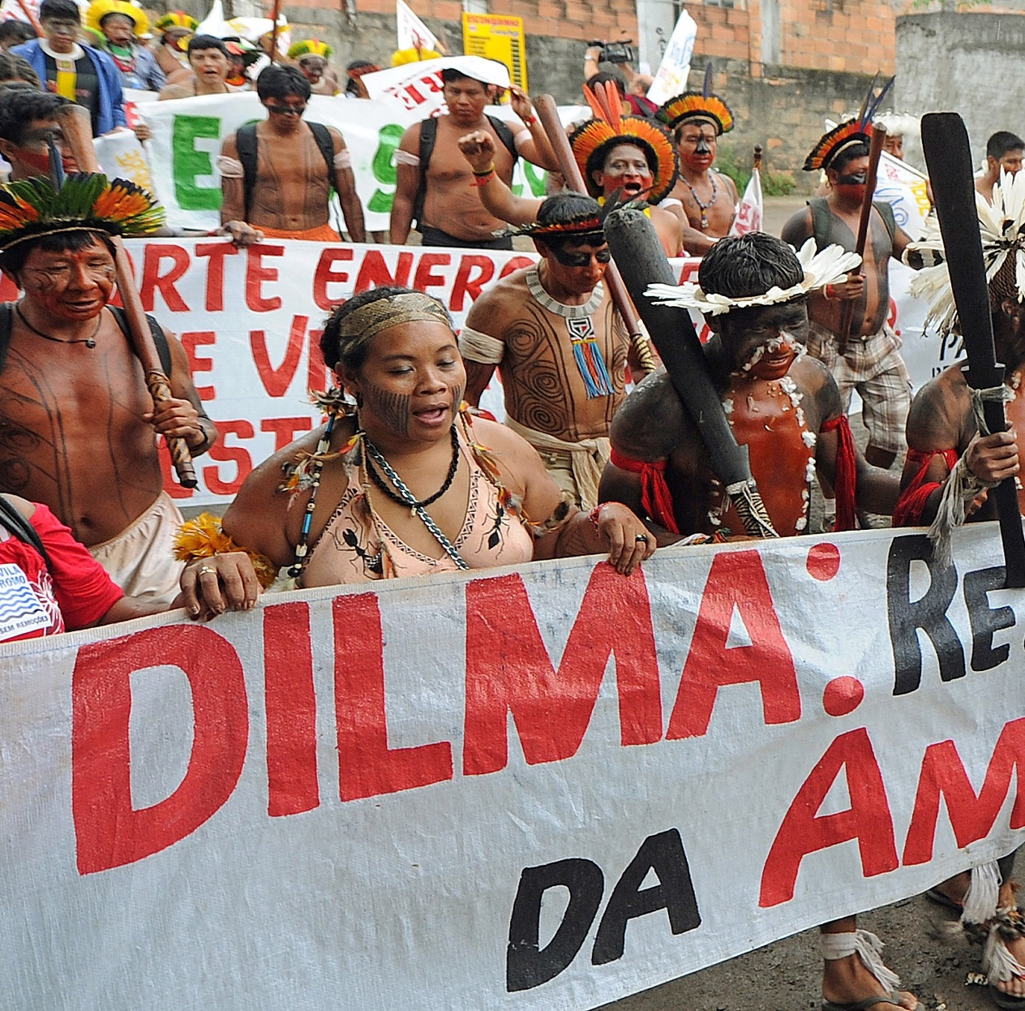
§4.1 Natuurlijke hulpbronnen
Gevolgen stuwdammen
grote stukken oerwoud onder water → verdwijnen natuurlijke ecosystemen
veel mensen, waaronder inheemse bevolking, moeten verplicht verhuizen en verliezen hun landbouwgronden
vissen kunnen niet meer naar bron of monding zwemmen → afname visstand → minder inkomsten visserij
rivier minder goed als transportmiddel te gebruiken → leefgemeenschappen geïsoleerd
hoge kosten
Notes:
Afbeelding: Ondanks betogingen van de inheemse bevolking tegen de bouw van de dam in de rivier de Xingu is de bouw gestart

Slide 16
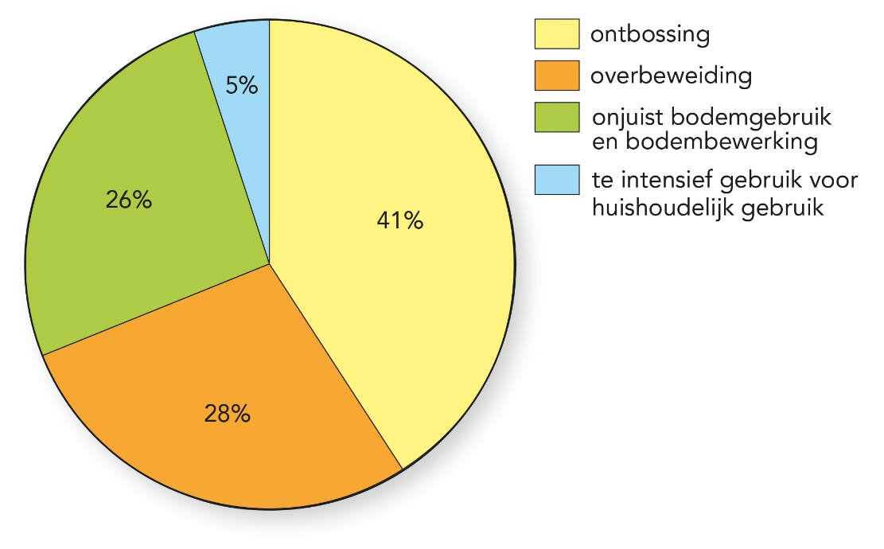
§4.1 Natuurlijke hulpbronnen
Gevolgen van de ontbossing van het Amazoneregenwoud
Amazoneregenwoud heeft grote biodiversiteit. Door grootschalige ontbossing ontstaat aantal ecologische problemen.
verdwijnen van veel planten- en diersoorten
landdegradatie
bodemdegradatie, door:
watererosie
verlies van voedingsstoffen en humus en verzilting
verlies van bovengrond door wind
inklinking en korstvorming
gebruiken
concurrentie om ruimte groot: conflicten als grote landbouwondernemingen land van kleine boeren willen innemen
Notes:
Afbeelding: Oorzaken bodemdegradatie in Zuid-Amerika

Slide 17
§4.1 Natuurlijke hulpbronnen
Gevolgen van de ontbossing van het Amazoneregenwoud
ontbossing → minder verdamping water via bladeren → minder regenwolken → verschuiving in balans tussen opname en afgifte water → minder water afgevoerd via rivieren → verstoring waterbalans in Amazonië

Slide 18
§4.1 Natuurlijke hulpbronnen
Oorspronkelijke bewoners
Brazilië: ongeveer 200.000 indianen in oerwoud die aan zwerflandbouw doen waarbij draagkracht van natuur telt:
stukje bos in brand
na twee jaar akkers uitgeput
verder trekken en nieuw stukje bos in brand
ondertussen kan oude plek zich herstellen
door grootschalige ontbossing worden leefgebieden indianen steeds kleiner en worden ze in hun bestaanswijze bedreigd
daarom oprichting FUNAI = organisatie voor bescherming indiaanse cultuur
daarnaast manier van leven vastgelegd in grondwet, maar niet altijd naleving en voorrang aan economische belangen

Slide 19
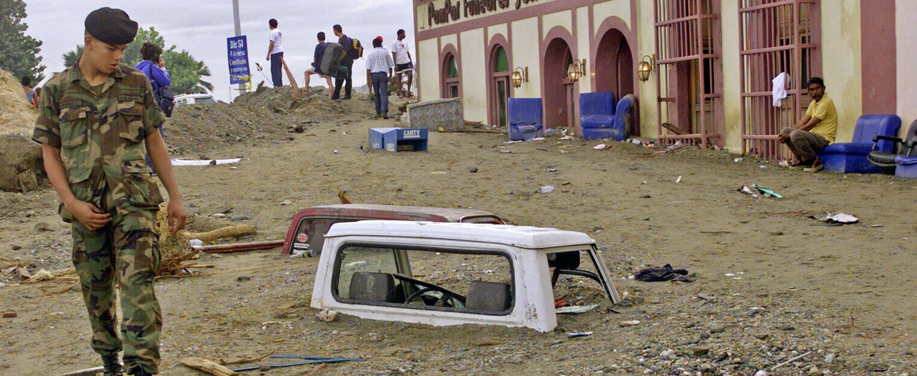
§4.2 Natuurlijke gevaren in Zuid-Amerika
Deelvragen
Welke natuurlijke gevaren zijn er in Zuid-Amerika en in welk deel van het continent spelen deze gevaren?
Hoe probeert men in gebieden met een hoog risico om te gaan met natuurlijke gevaren?

Slide 20
§4.2 Natuurlijke gevaren in Zuid-Amerika
De natuur als vijand
In Zuid-Amerika komen veel natuurlijke gevaren voor. Deel daarvan heeft te maken met platentektoniek.
in westen van Zuid-Amerika komen voor:
aardbevingen: door wrijving botsende platen
vulkanen: doordat bij subductie deel van Nazcaplaat smelt
tsunami’s: door hypocentrum onder zeebodem
lahars (modderstromen): door smeltende ijskap op vulkaan

Slide 21
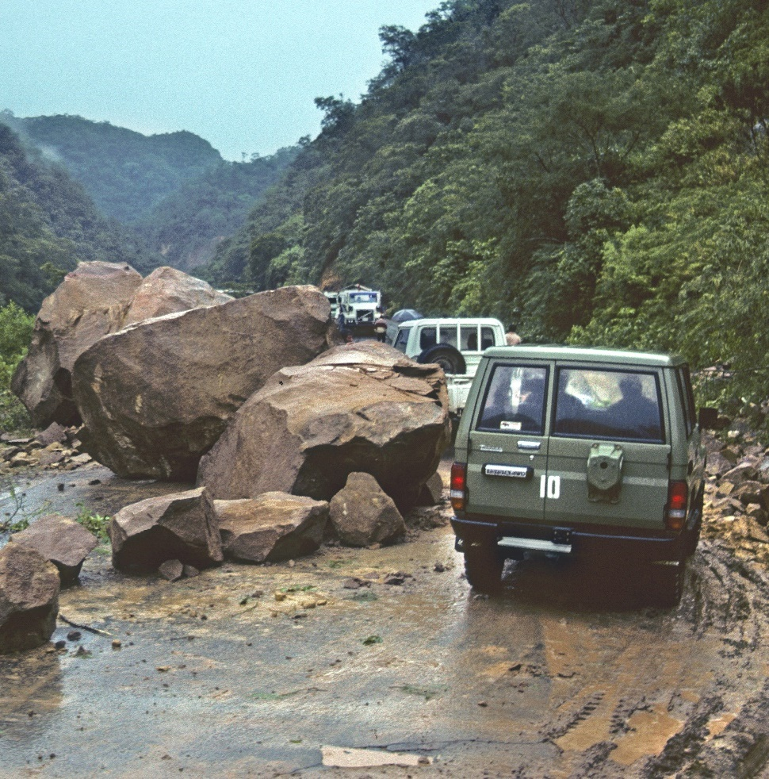
§4.2 Natuurlijke gevaren in Zuid-Amerika
Aardverschuivingen en overstromingen
Andere natuurlijke gevaren hebben te maken met klimaat, zoals aardverschuivingen langs hellingen. Maar mens speelt ook een rol.
bij aardverschuiving schuiven grote hoeveelheden grond en/of gesteente langs helling naar beneden door:
aardbevingen/vulkaanuitbarstingen
langdurige neerslag
gevolgen:
grote verwoestingen, waarbij hele woonwijken bedolven kunnen raken
Notes:
Afbeelding: Aardverschuiving bij Santa Cruz, Bolivia

Slide 22
§4.2 Natuurlijke gevaren in Zuid-Amerika
Overstromingen
Veel rivieren hebben oorsprong in hooggebergte en hooglanden. Ze stromen door diep ingesneden dalen. Bij langdurige regenbuien wordt water niet snel genoeg afgevoerd → overstromingen.
langs westkust kunnen stormvloeden ontstaan door El Niño → (normaal) droge kust kan enorme toevoer water niet verwerken → overstromingen

Slide 23
§4.2 Natuurlijke gevaren in Zuid-Amerika
Menselijke beïnvloeding
Veel menselijke activiteiten kunnen leiden tot overstromingen of aardverschuivingen, bijvoorbeeld door:
overbeweiding
ontbossing op hellingen voor landbouw
in steden bij zware regenval vaak wateroverlast door:
gebrek aan goede riolering
verstening stad
favela’s op steile hellingen waardoor aardverschuivingen

Slide 24
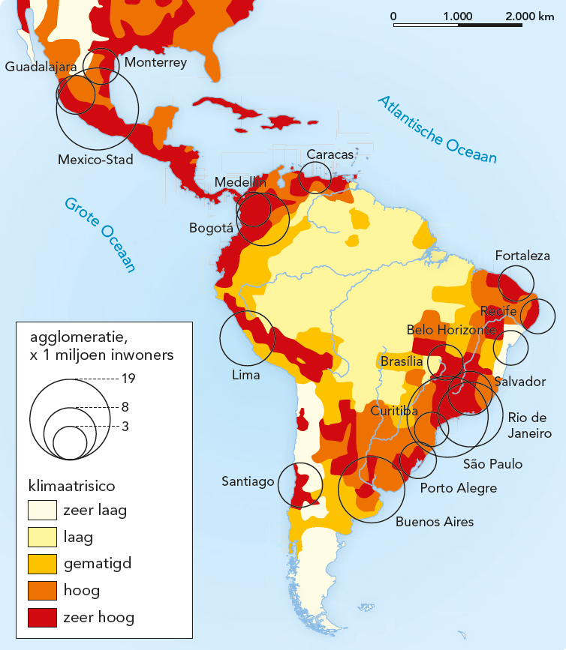
§4.2 Natuurlijke gevaren in Zuid-Amerika
Risico’s inschatten
Door inschatten van kans op natuurramp en aard van gevolgen kun je bepalen welk risico je loopt: risico = kans x gevolg
Maar niet iedereen schat risico’s op dezelfde manier in = risicoperceptie.
overheden proberen natuurrampen te voorspellen en gevolgen te beperken = hazard management
hazard management kost geld, daarom per land verschillen in kwaliteit
Notes:
Afbeelding: Klimaatrisico’s en de kwetsbaarheid van grote steden

Slide 25
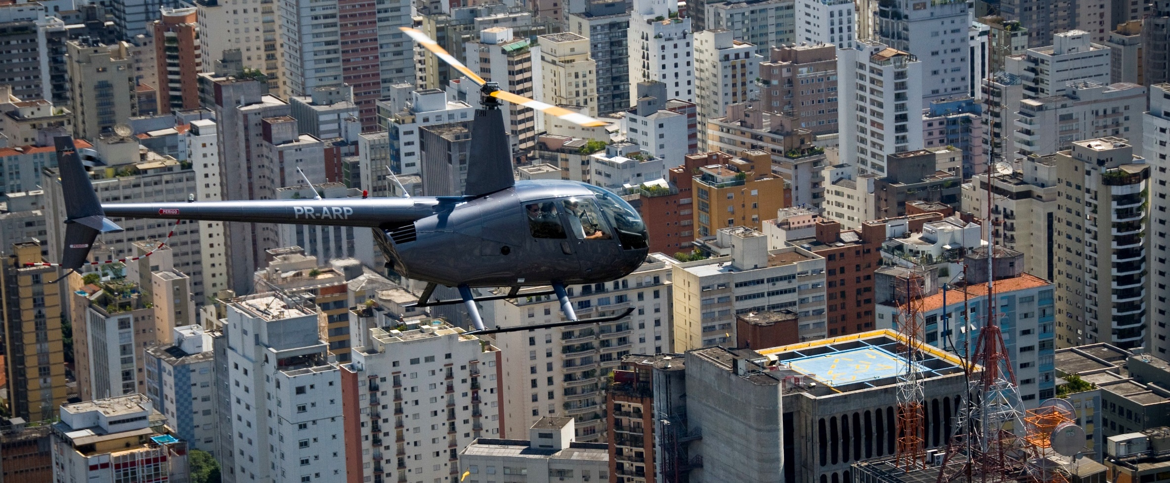
§4.3 Twee steden, twee werelden?
Deelvragen
Wat zijn de verschillen tussen het leven in stedelijke gebieden en dat in plattelandsgebieden?
Wat zijn de verschillen tussen regio’s die zijn georiënteerd op de wereldmarkt en regio’s die zich richten op lokale markten?

Slide 26
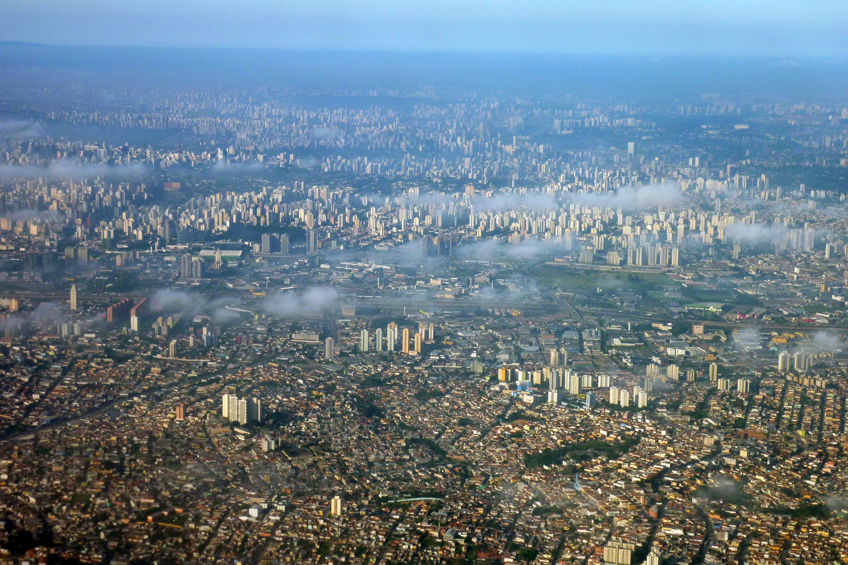
§4.3 Twee steden, twee werelden?
São Paulo
Notes:
Afbeelding: De urban sprawl van São Paulo

Slide 27
§4.3 Twee steden, twee werelden?
De stad São Paulo
São Paulo is een megastad met 12 miljoen inwoners. Kenmerken van São Paulo:
urban sprawl = verspreiding voorsteden over omringende platteland
stedelijk oppervlak = 1,5 miljoen km²
verschillende wijken: hoogbouwwijken naast villawijken en middenklaswijken
krottenwijken van informele stad op meest ongunstige plekken: op hellingen en langs spoorlijnen
Notes:
1,5 km2 is Overijssel en Drenthe samen

Slide 28
§4.3 Twee steden, twee werelden?
Agribusiness in cijfers
Platteland rond São Paulo heeft volgende kenmerken:
grootschalig en modern
landbouw is commercieel en heeft grootste en meest ontwikkelde agro-industrie van Brazilië
inkomsten uit export agribusiness enorm:
bijna helft totale inkomsten grootschalige landbouw heel Brazilië
producten: sinaasappelen, suikerriet, pinda’s, natuurlijke rubber, bloemen, groenten en eieren
er is sprake van netwerksamenleving = uitgebreid complex van relaties en contacten tussen steden, modern ingericht platteland en buitenland

Slide 29
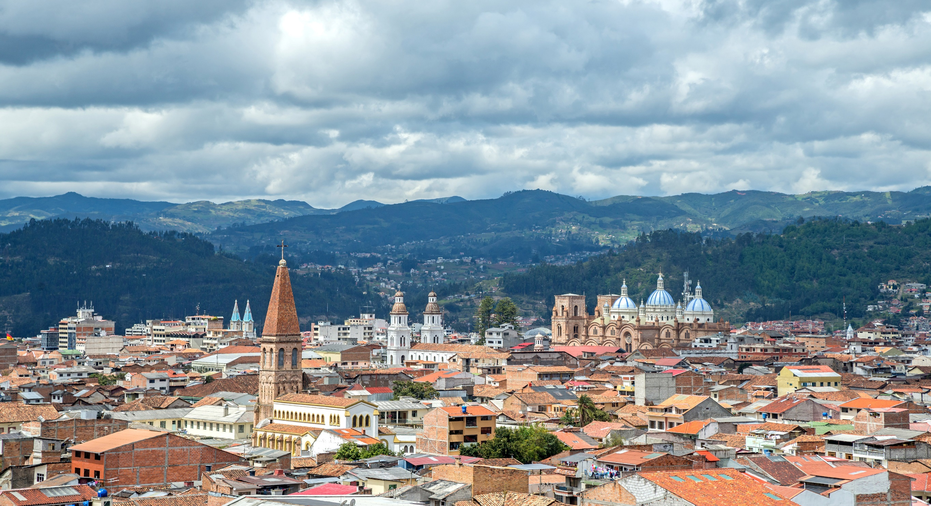
§4.3 Twee steden, twee werelden?
Cuenca
Notes:
Afbeelding: Cuenca is de derde grootste stad van Ecuador

Slide 30
§4.3 Twee steden, twee werelden?
De stad Cuenca
Cuenca is een middelgrote stad met 500.000 inwoners. Kenmerken van Cuenca:
derde grootste stad van Ecuador
hoofdstad van provincie Azuay waar in totaal 700.000 mensen wonen
ligging op 2.500 m hoogte
historisch centrum opgenomen in Werelderfgoedlijst Unesco

Slide 31
§4.3 Twee steden, twee werelden?
Het rurale gebied rondom Cuenca
Cuenca ligt in vlakte tussen bergen. Kenmerken ruraal gebied:
in vlak gebied dicht bij stad: grote tuinbouwbedrijven met groenten
bij verlaten vlak gebied: kleinschaligere bedrijfjes
op berghellingen: kleine akkers met voedselgewassen
meeste boeren rond Cuenca zijn indianen die zelfvoorzienend zijn
producten: wol van alpaca’s waar poncho’s, truien, sjaals en kleden van worden gemaakt voor verkoop op markt

Slide 32
§4.3 Twee steden, twee werelden?
Schakel in een netwerk
Cuenca is belangrijke schakel in stedelijk netwerk. Kenmerken van Cuenca:
compleet voorzieningenaanbod en veel bedrijvigheid
voorziet in behoeften van eigen inwoners en van inwoners van omliggende kleinere agglomeraties
vanuit rurale gebieden brengen boeren hun opbrengsten naar stad → verkoop producten en gebruikmaken van regionale voorzieningen

Slide 33
§4.3 Twee steden, twee werelden?
Twee steden, twee werelden
São Paulo en Cuenca verschillen in veel opzichten (zie afbeeldingen hierna):
bevolkingsopbouw
omgeving steden
ruimtegebruik

Slide 34
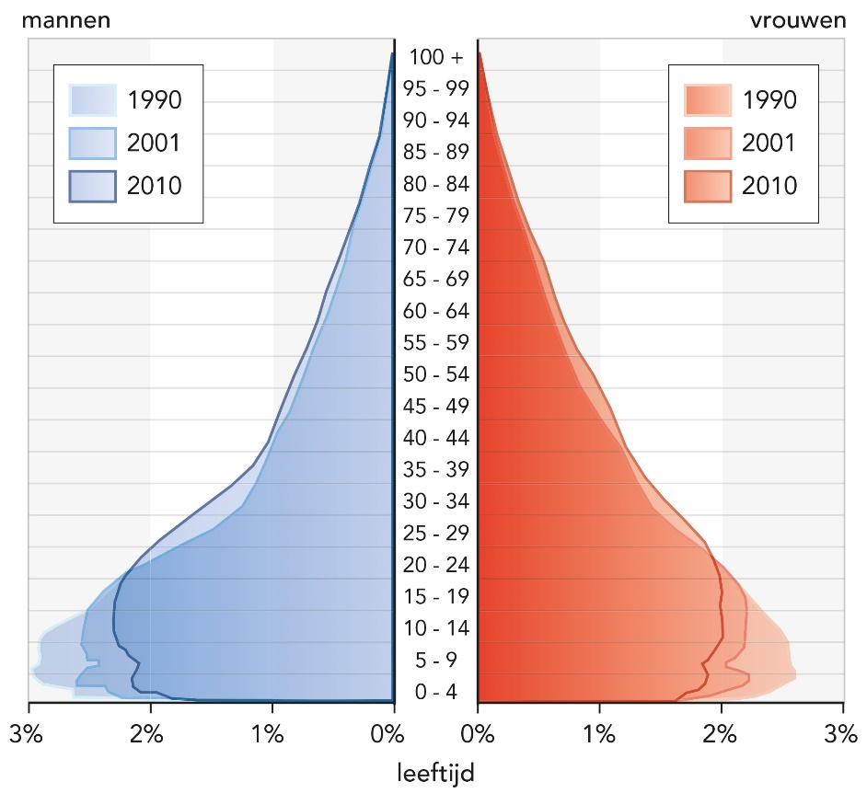
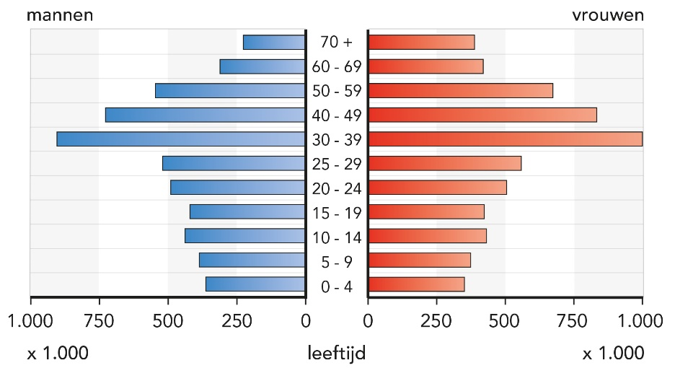
§4.3 Twee steden, twee werelden?
Bevolkingsopbouw
Bevolkingsopbouw provincie Azuay waar Cuenca bij hoort (1990 - 2010) Bevolkingsopbouw van São Paulo (2010)
Notes:
Afbeeldingen: Bevolkingsopbouw van de provincie Azuay waarvan Cuenca deel uitmaakt / Bevolkingsopbouw van São Paulo, 2010

Slide 35
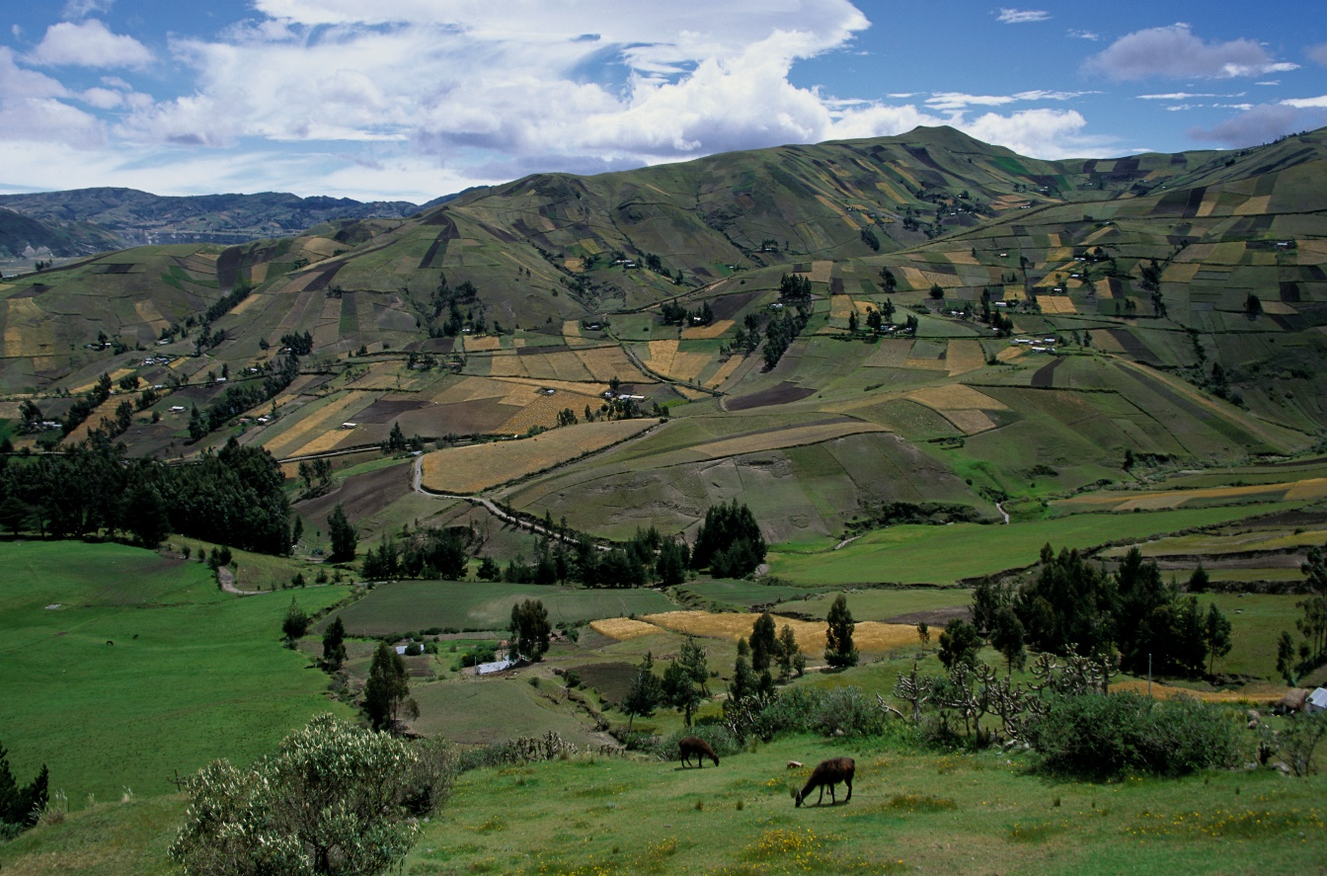
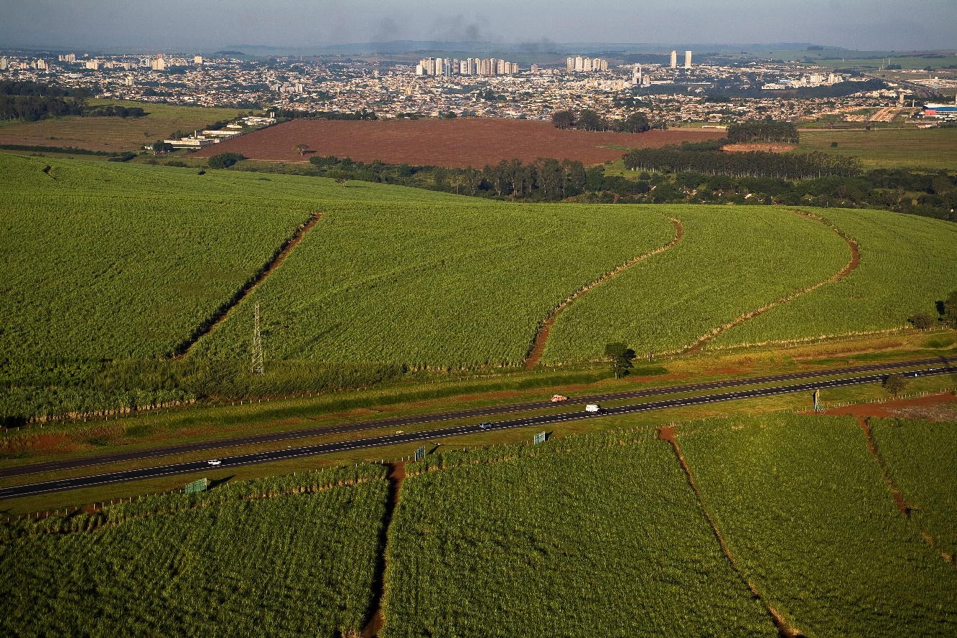
§4.3 Twee steden, twee werelden?
Omgeving steden
Omgeving Cuenca: kleinschalige akkerbouw Omgeving São Paulo: grootschalige suikerrietplantages
Notes:
Afbeeldingen: Kleinschalige akkerbouw en tuinbouw in de omgeving van Cuenca / Grootschalige suikerrietplantages in de omgeving van São Paulo

Slide 36
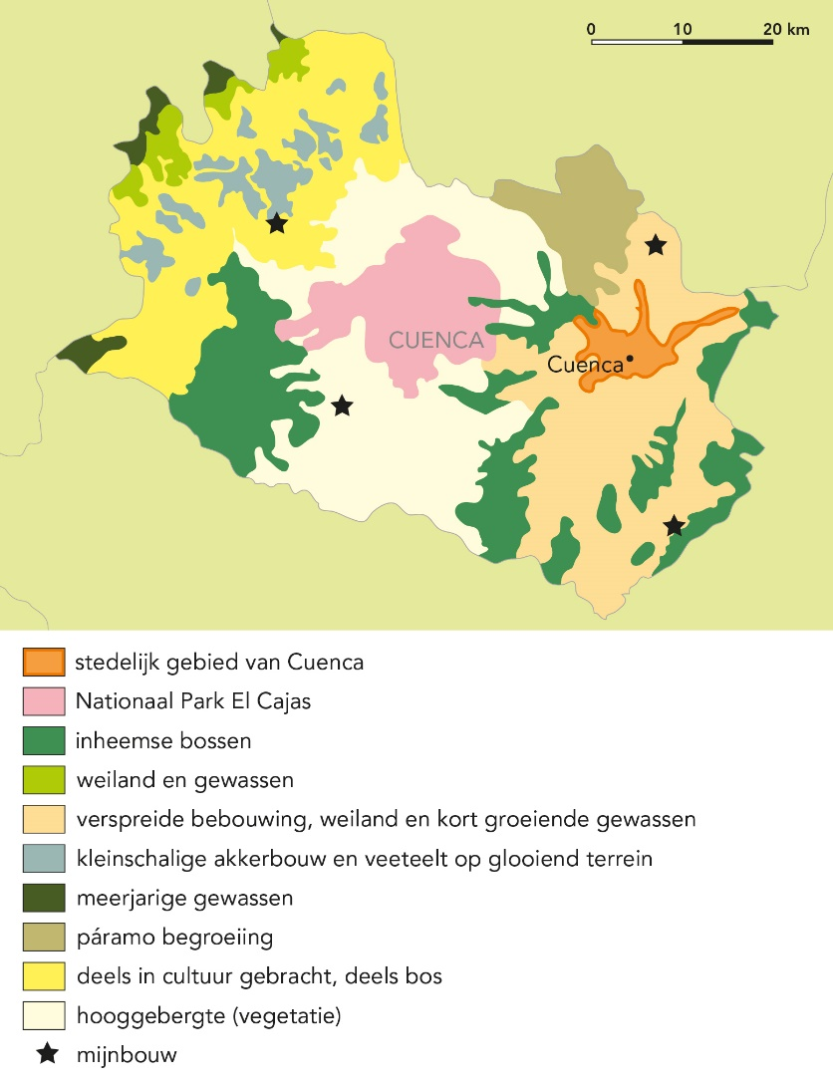
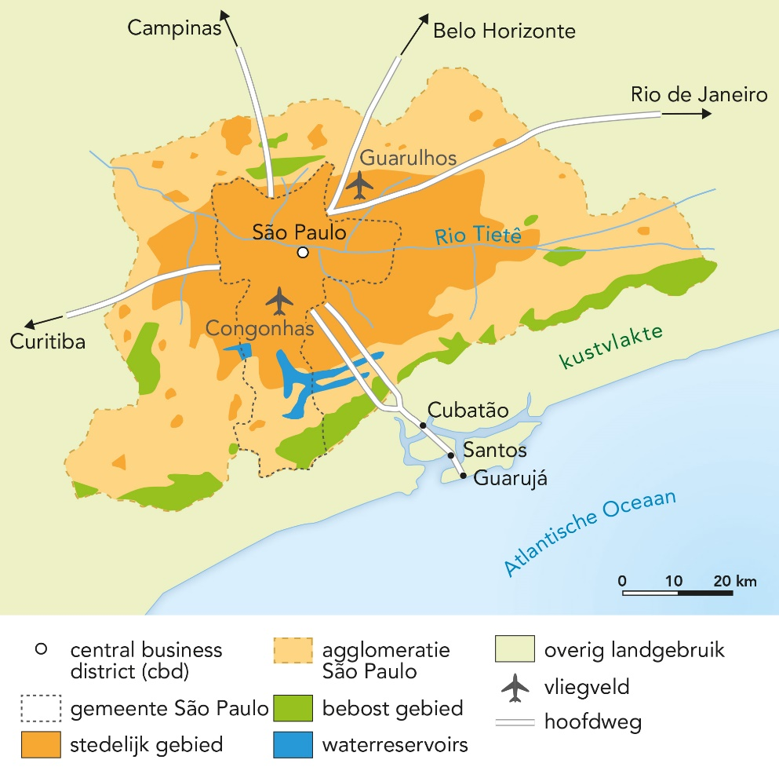
§4.3 Twee steden, twee werelden?
Ruimtegebruik
Ruimtegebruik in het canton Cuenca Ruimtegebruik in de deelstaat São Paulo
Notes:
Afbeeldingen: Ruimtegebruik in het canton Cuenca in Ecuador / Ruimtegebruik in de deelstaat São Paulo

